Slide 1
Для родителей будущих первоклассников

Slide 2
Школьная форма
Сарафан, блузка или юбка и жилет (девочкам)
Рубашка, водолазка, жилет, брюки (мальчикам)

Slide 3
Требования к школьной обуви
Жесткий задник с мягким верхом и закрытый носок;
Удобная застежка: пряжка или «липучка»;
Хорошие супинаторы;
Гибкая нескользящая подошва;
Воздухопроницаемость.

Slide 4
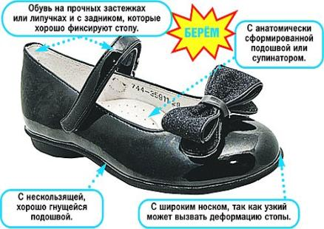
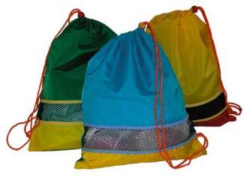
Требования к школьной обуви:

Slide 5
Физкультурная форма
Для спортивного зала:
футболка белого цвета, шорты чёрного цвета
носки, спортивная обувь (кеды,полукеды)

Slide 6
Учебники
для учащихся 1 класса
по стандартам второго поколения
Программа «Школа России»

Slide 7
Обучение грамоте
Азбуку выдаёт
школьная библиотека
Прописи по обучению грамоте
родители приобретают самостоятельно

Slide 8
Русский язык
Русский язык
учебник выдаёт
школьная библиотека

Slide 9
Литературное чтение
Литературное чтение
учебник выдаёт
школьная библиотека

Slide 10
Математика
Математика
учебник выдаёт
школьная библиотека

Slide 11
Окружающий мир
Окружающий мир
учебник выдаёт
школьная библиотека

Slide 12
Существуют ли особенности в режиме дня первоклассников?
-Пятидневная учебная неделя. С 8ч.15мин
-Учебная недельная нагрузка первоклассника не должна превышать 4 уроков в день и 1 день – не более 5 уроков;
-В сентябре в расписании первоклассников 3 традиционных урока, чтобы легче привыкнуть к новому виду деятельности - учебной.
- В середине урока проводятся 1-2 физкультурные минутки;

Slide 13
Домашних заданий в 1 классе нет.
НО…

Slide 14
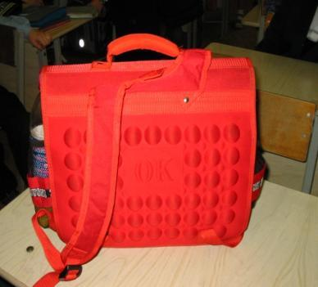
«Правильный» портфель»
Вес ранца без учебников не более 700 г
Ранец должен иметь широкие лямки
(4-4,5 см)

Slide 15
Что у нас в портфелях?

Slide 16
Для уроков технологии и изо:
Пластилин (Гамма или Луч)
Дощечка для лепки
Цветная бумага
Цветной картон
Бумажные салфетки(пачку)
Клей карандаш, клей ПВА
Ножницы большие с закруглёнными концами
Бумага для рисования
Акварель
Кисти

Slide 17
ИЗО
Бумагу для рисования покупаем в виде отдельных плотных листов в наборах для рисования и черчения обычного размера А 4. Альбомы не удобны, а бумага для ксерокса собирает краску на рисунках лужицами.

Slide 18
Любимые детьми яркие краски «Гуашь» тоже желательно приобрести фирмы «Гамма», «Луч» и не менее 12 цветов. Подпишите коробочку, т.к. краски хранятся в большой коробке вместе у целого класса. Это необходимо, чтобы краски не переворачивались и не портились.

Slide 19
Кисти покупаем беличьи №2 и 5. Кисточки должны быть аккуратными, ярко чёрными. Нижняя кисточка тоже беличья, но она очень не удобная, т.к. сделана из хвоста белки. Её волоски похожи на мелированные неопрятные волосы. Такие кисти нашим малышам на подходят.

Slide 20
Что положить в пенал?
2 остро заточенных карандаша,
набор гелевых ручек.
Набор цветных карандашей.
Линейку не более 20 см
Ластик
Точилку для карандашей
И БОЛЬШЕ НИЧЕГО!!!!

